Slide 1
Konfirmasjonspedagogikk
UKT-konferansen 2016

Slide 2
Hva er kunnskapen verdt?
Himmelriket er likt en skatt som var gjemt i en åker. En mann fant den, dekket den til igjen, og i sin glede gikk han bort og solgte alt han eide, og kjøpte åkeren. Himmelriket er også likt en kjøpmann som lette etter fine perler. Da han fant en særlig verdifull perle, gikk han bort og solgte alt han eide, og kjøpte den.
Matt. 13, 44-45

Slide 3
Hvorfor, hva og hvordan?
Hvorfor: hvorfor skal konfirmanter lære det de lærer?
Hvorfor velger du akkurat de temaene/bibelversene/samlingene/aktivitetene?
Hva skal de bruke kunnskap til?
Hvor er denne kunnskapen gyldig?
Hvordan kan konfirmantene være med å bygge kristen kunnskap videre?

Slide 4
Hva er ønsket ditt for denne workshopen?
Hva er det beste med konfirmasjon
Hva er det verste med konfirmasjon?
Hva håper du å lære fra denne workshopen?
Hvorfor er du her?

Slide 5
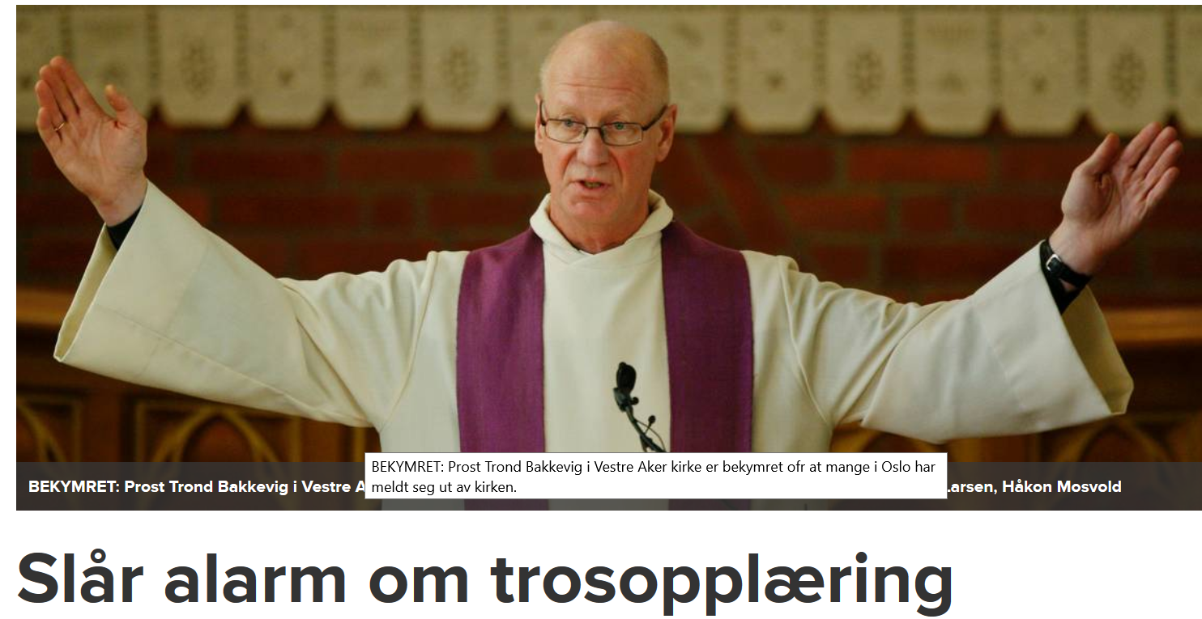
Men Bakkevig er bekymret for om dagens trosopplæring i Oslo-kirkene ikke alltid er god nok og heller ikke alltid nok fokusert på kunnskap om den kristne troen. Han forteller at kirken i Vestre Aker har gått gjennom trosopplæringen for å få inn mer kunnskap.
– Det varierer veldig. Den er god en del steder, så kan det gjøres adskillig bedre andre steder. Det jeg er redd for er at vi har prioritert en form for trosopplæring som er mer orientert mot kultur, sier Bakkevig.
(Dagen 6.9.16
http://www.dagen.no/Nyheter/DEN-NORSKE-KIRKE/Sl%C3%A5r-alarm-om-trosoppl%C3%A6ring-383286, lastet ned 14.10.16)

Slide 6
Hva er målet for konfirmasjon?
Målet for konfirmasjonstiden er å vekke og styrke troens liv som gis i dåpen, slik at de unge kan leve sitt liv i forsakelse og tro, tilbedelse og tjeneste som Jesu Kristi disipler i hjem, menighet og samfunn

Slide 7
Hva er målet? ditt for konfirmasjon?
Hva er ditt målet for konfirmasjon?
Hva er konfirmantenes mål for konfirmasjon?

Slide 8
Forslag:
Hva skal vi gjøre sammen for at kristen praksis utvikles videre?

Slide 9
Snakker vi om det samme?
Begrepsrydding:
Læring-Kunnskap
Religionsundervisning-religionspedagogikk
Kristen tro- kristen kunnskap

Slide 10
Grunnleggende spørsmål
Hva er læring?
Er læring en kollektiv eller individuell aktivitet?
Hva er religion?
Er religion en kollektiv eller individuell aktivitet?
Hvor sitter kunnskap?
Hvor sitter religion/tro?

Slide 11
Hva er læring
«Begrepet «læring» er omstridt på begynnelsen av det 21. århundret. Det er betydelig uenighet om hvordan læring skal defineres; om hva som kjennetegner læring og hvor læring finner sted.» Bråten 2002: 11

Slide 12
Tre hovedretninger
Behaviorisme, endret adferd (Pavlos hunder)
Kognitiv læringssyn, mentale endringer, strukturer
Sosiokulturell læringssyn, aktivitet, praksis, kontekstavhengig

Slide 13
Experiential learning:
It is the whole person learning rather than just learning in the cognitive domain or in learning a skill and because it is whole person learning
It is the whole person experiencing the world and all of these experiences are potentially learning ones; among these are those that we call religious experiences.
Fra: RELIGIOUS EXPERIENCE AND EXPERIENTIAL LEARNING Peter Jarvis, Religious Education 2008, Vol. 103 No. 5

Slide 14
The point about learning
Flow is interrupted by novel experiences:
we are no longer in a harmonious relationship with our world—we now no longer fit into our world
A disjuncture has occurred and we experience dissonance.

Slide 15
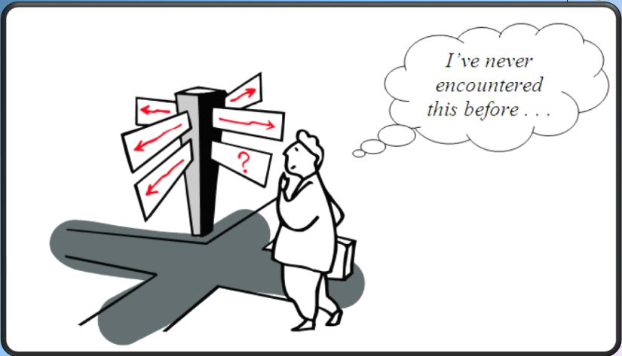

Slide 16
Disjuncture: a gap
A gap between what we know and the experience that we are having, which we cannot explain. This gap we refer to as—when our biographical experience is insufficient to deal with our present experience.

Slide 17
https://www.youtube.com/watch?v=1nAfWfF4TjM

Slide 18
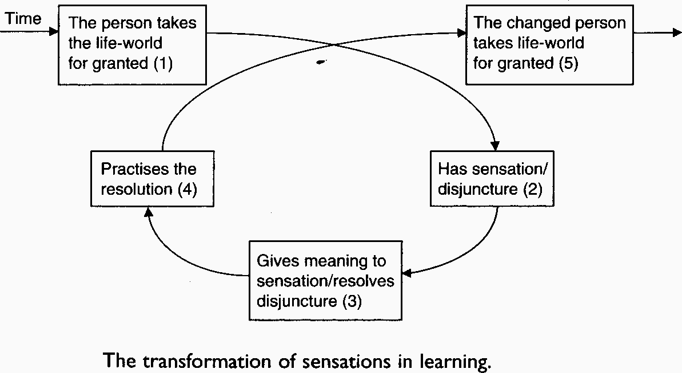

Slide 19
Barnekoret arbeidet med å utforske bakgrunn og betydning av ulike deler av høymesseliturgien. Denne søndagen var det gruppen som hadde arbeidet med kyrieleddet, som skulle dele det de hadde lært. Gruppen dramatiserte fortellingen om den blinde Bartimeus som ropte ut sin bønn «Jesus, du Davids sønn, forbarm deg over meg!» til Jesus som kom forbi. De oppsummerte med at når visynger «Kyrie eleison, Gud Fader miskunne deg», roper vi til Gud og ber om hjelp og tilgivelse for oss selv og våre liv. En eldre gudstjenestedeltaker takket barna etter gudstjenesten fordi de hadde fylt kyrieleddet med mening for henne. Hun hadde sittet i kirken i alle disse årene uten å legge noen spesiell mening i ordene hun sang. Denne søndagen hadde barna vært lærere for henne! (Fra Trosopplæringsplanen)

Slide 20
Læring som deltakelse (Sfard,Lave og Wenger)
Fra nybegynner til veteran
Fra fragmenterte sammenhenger til praksis felleskap
Den finske historien (leir og ungdomsledere)
Konfirmasjon, Ten Sing og menighet

Slide 21
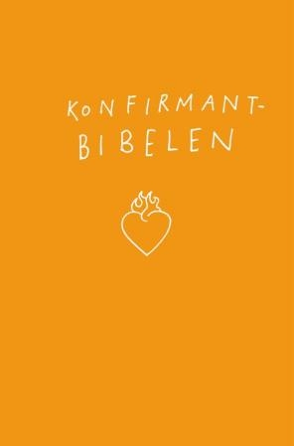
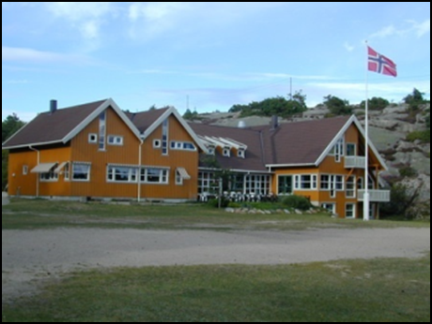
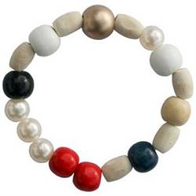

Slide 22
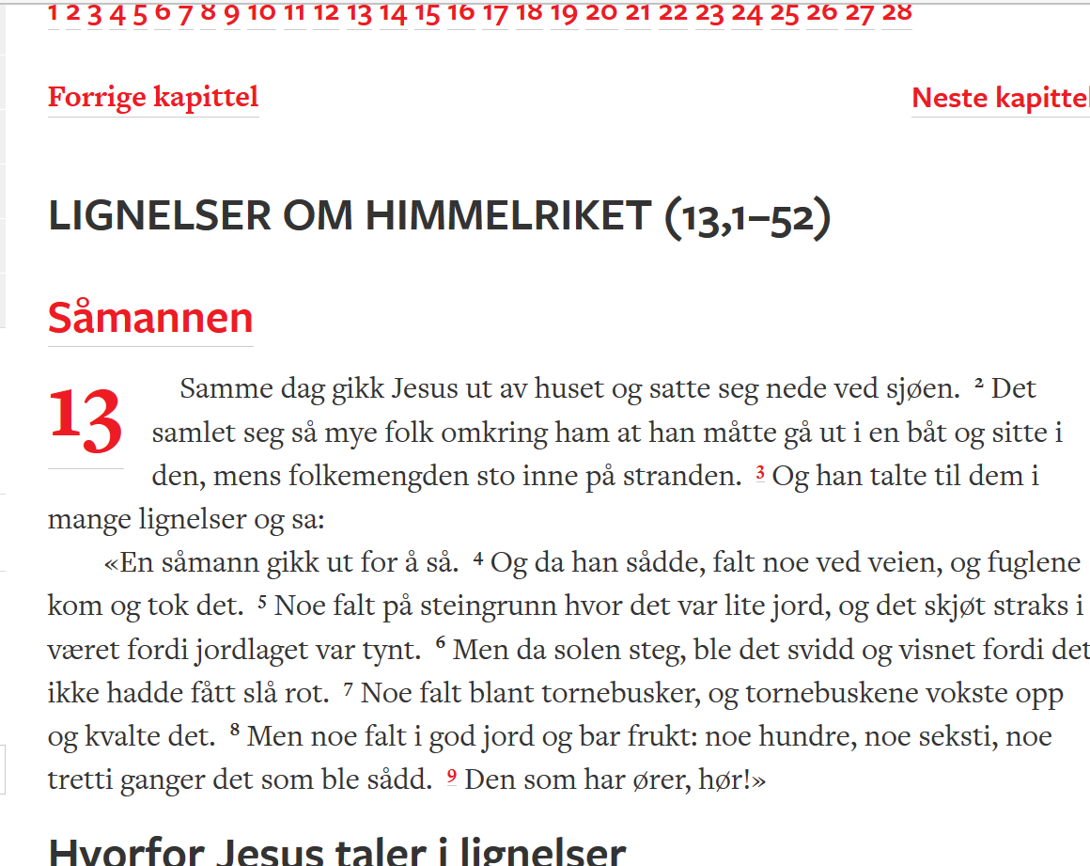

Slide 23
Kristuskransen
Fysisk
Abstrakt
Må brukes

Slide 24
Boundary object
Grenseobjekt ble først introdusert av sosiologene Leigh Star og Greisemer (1989).
Konseptet ble utviklet på bakgrunn av studier hvordan lærer og studenter forstod samme objekt på veldig ulik måte.
Elementer, eller objektet, var tydeligvis så fleksibelt at det var mulig genere ulike typer handling og forståelse, og samtidig forholde seg til samme objekt.
Objektet kan være en fysisk ting som et kart, tavle, bilde osv, samtidig kan objektet være en idé, abstrakt begrep eller forståelse.
Samtidig kan objektet strekke seg over andre sosiale sammenhenger.
Det kan krysse grenser, strekke seg utover fra en praksis til en annen. Grenseobjekter er både plastiske, fleksible slik at de kan tilpasse til lokale sammenhenger, objektene kan brukes av flere.

Slide 25
Kristuskransen som grenseobjekt
Et intervju med en konfirmasjonsprest viste hvordan Krisutskransen ikke bare var i bruk i konfirmantarbeid, men ble et sentral redskap for hele ungdomsarbeidet og i hverdagen blant ungdommene.
Kristuskransen skapte interaksjon som krysset grensene mellom konfirmasjon, ungdomsarbeid og hverdag.
En helt sentral side var bruken.
Både konfirmanter og ungdommene være med å utvikle meningen med Kristuskransen.

Slide 26
Noen av 16-åringer brukte den i hverdagen. Kransen kan faktisk transporteres med seg.
Fleksibiliteten, et kristen bønneredskap som fysisk kan bæres fra kirken, og til de fleste andre sosiale sammenhenger har et stort potensiale. En ungdom har flyskrekk. Kristuskransen ble brukt. Den gav trygghet. En annen grudde seg til eksamen. Kristuskransen var med.

